Slide 1
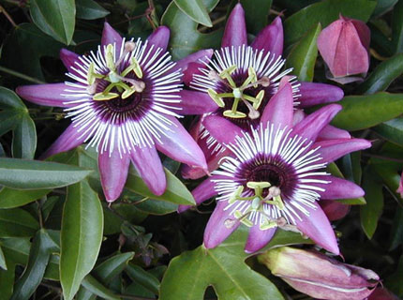
DEVICTUS VINCIT
AZ ÜLDÖZÖTT ÓKORI KERESZTÉNySÉG BEFOLYÁSA A RÓMAI BIRODALOMRA

Slide 2
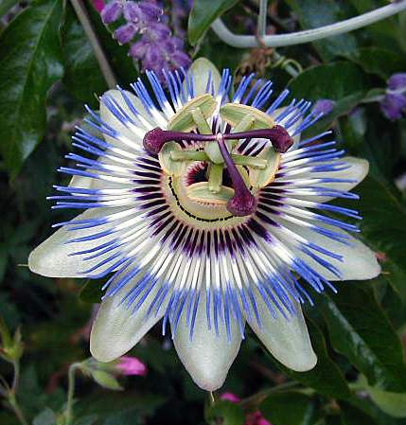
AZ ÜLDÖZÖTT KORAI KERESZTÉNYSÉG
„Jeruzsálemben, Júdeában, Samáriában és a föld végső határáig…”
Római Birodalom:
Jeruzsálemtől Rómáig: Nero, Domitianus, Traianus (Kr. u.180-ig)
Katonacsászárok – a régiók/légiók keretei között
a Birodalom visszavág: Decius, Valerianus, Diocletianus (313-ig)
a Birodalom határain kívül: etiópok, szkíták, perzsák, örmények, indiaiak…

Slide 3
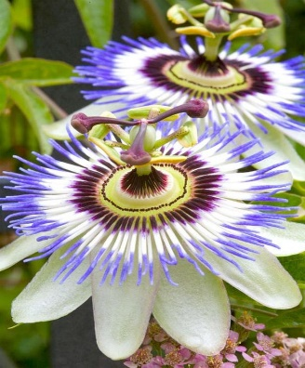
Ifj. Plinius (61-114) levele Traianus császárhoz
Vajon magát a keresztény nevet kell-e büntetni, ha gaztettek nem kísérik, vagy pedig a keresztény névhez tapadó gaztetteket kell-e büntetni?
Szabadon bocsátottam, akik képed előtt bort és tömjént áldoztak és azonfelül gyalázták Jézust. Ezek mind tisztelték a te képedet és az istenek képmásait s gyalázták Jézust.
Bűnük főként abban állott, hogy meghatározott napon össze szoktak gyűlni, és Jézusnak mint istennek váltakozva éneket zengeni, és hogy esküvel kötelezik magukat nem valami bűnre, hanem arra, hogy lopást, rablást, házasságtörést nem követnek el, szavukat meg nem szegik és a rájuk bízott jószágot le nem tagadják.
Majd – mint annyiszor megesik – épp a tárgyalás folyamán terjedt a bűn és több eset fordult elő.
Mi a teendő?

Slide 4
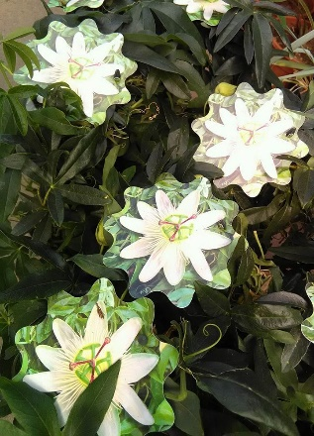
Krisztus szabadosa - Ignatiosz
Ignatiosz (†110), a szíriai Antiókia vértanú püspöke Rómába írt levele
Jézus Krisztus szabadosává válok és szabadként fogok feltámadni őbenne
Háttér:
Ifj. Plinius (112 körül): mindenféle korú, mindenféle társadalmi osztálybeli emberek, férfiak és nők vegyest, igen sokan kerültek és kerülnek vád alá, nemcsak a városokban, hanem a falvakban és tanyákon is…
Kelszosz (180 körül): nők, gyerekek, rabszolgák és egyéb tudatlan emberek
Római kirakatper – egy utazás dokumentumai:
7 levél: Efezus, Magnészia, Trallész, Róma, Filadelfia, Szmirna és Polikárposz

Slide 5
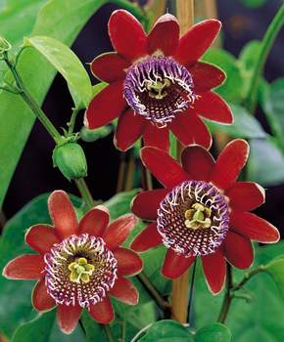
Elhívás és hazahívás
Most kezdek tanítvány lenni…
A látható és láthatatlan lények közül senki se féltékenykedjék rám, mert Jézus Krisztust elnyerem!
Akkor leszek igazán Jézus Krisztus tanítványa, amikor testemet sem látja majd a világ.
Sértegetéseik közepette még inkább tanítvánnyá válok, de nem ezért igazulok meg.
Oda eljutva leszek ember. Engedjétek, hogy Istenem szenvedésének az utánzója legyek.
Bibliai szimbolika Ignatiosz mártíriumában

Slide 6
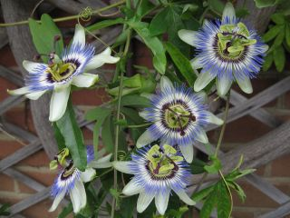
Elhívás és hazahívás
Nektek könnyű az, amit tenni akartok, nekem azonban nehéz elnyerni Istent, ha nem lesztek kíméletesek irántam.
Önként halok meg Istenért, ha meg nem akadályozzátok, jó szándékotokkal ne legyetek alkalmatlanok nekem!
Ha ugyanis hallgattok rólam, én Isten igéje leszek. Ha ellenben testem iránt viseltettek szeretettel, ismét emberi hanggá válok.
Isten gabonája vagyok, akit a vadállatok fogai őrölnek meg, hogy Krisztus tiszta kenyerének bizonyuljak.
Bibliai szimbolika Ignatiosz mártíriumában

Slide 7
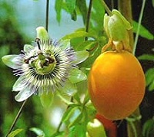
Elhívás és hazahívás
Jó a világból Istenhez lenyugodni, hogy benne keljek fel.
Szíriától Rómáig, szárazon és vízen, éjjel és nappal vadállatokkal küzdök, tíz leopárdhoz kötözve, azaz egy katonai osztaghoz, a jótékonyságra ezek csak rosszabbakká válnak.
Örvendek a vadállatok fölött, melyek számomra készíttettek, kívánom, hogy röviden végezzenek velem. Csalogatni is fogom őket, hogy gyorsan faljanak fel, nehogy – mint néhány esetben megtörtént – megijedve hozzám se érjenek. Ha netán maguktól nem akarnák, kényszeríteni fogom őket. Bocsássatok meg nekem, én tudom, mi használ nekem!
Bibliai szimbolika Ignatiosz mártíriumában

Slide 8
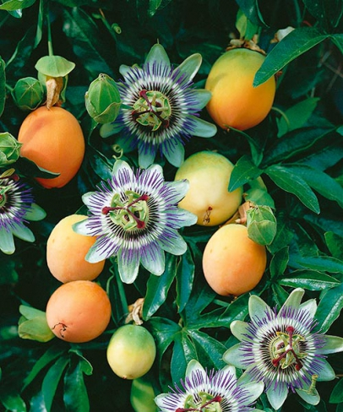
Egyedül Jézus Krisztus ügyel rá (a szíriai egyházra), és a ti szeretetetek…

